Slide 1
ПОРТРЕТ
ОБЛОМОВА
В ИНТЕРЬЕРЕ

Slide 2
ПРОЕКТ
Группы учащихся
10 б класса
Мир вещей как способ постижения замысла автора

Slide 3
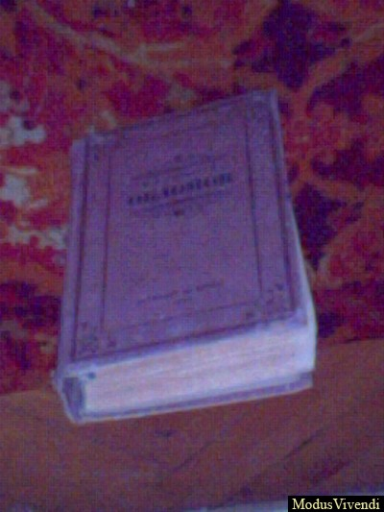
Внутренний мир человека можно увидеть во всем, что его окружает - в его книгах, одежде, в обстановке дома, то есть в интерьере.

Slide 4
ИНТЕРЬЕР в литературе - изображение внутренней обстановки помещения (дома, комнаты героя и т.д.).
Обстановка в комнате героя помогает нам больше и глубже понять его образ, разгадать некоторые черты его характера еще до начала тех событий, в которых этот характер проявится.

Slide 5
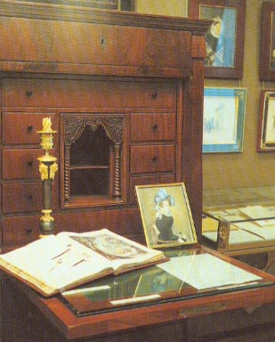
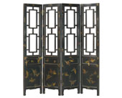
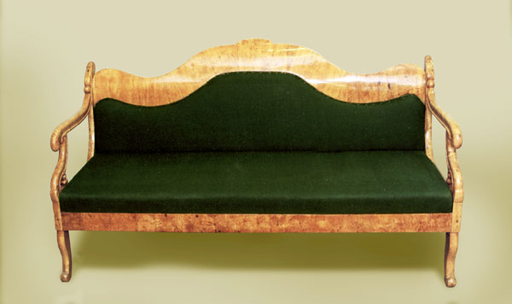
«Комната, где лежал Илья Ильич, с первого взгляда казалась прекрасно убранною. Там стояло бюро красного дерева, два дивана,красивые ширмы с вышитыми небывалыми в природе птицами и плодами, несколько картин, бронза, фарфор и множество красивых мелочей…»

Slide 6
Но утонченный вкус не удовольствовался бы этими тяжелыми,
неграциозными стульями красного дерева, шаткими
этажерками. Задок у одного дивана оселся вниз, наклеенное
дерево местами отстало. Точно тот же характер носили на себе и
картины, и вазы, и мелочи... По стенам, около картин, лепилась
в виде фестонов паутина, напитанная пылью; зеркала, вместо
того чтоб отражать предметы, могли бы служить скорее
скрижалями для записывания на них по пыли каких-нибудь
заметок на память. .. можно было бы подумать, что тут никто не
живет - так все запылилось, полиняло и вообще лишено было
живых следов человеческого присутствия. На этажерках, правда,
лежали две-три развернутые книги, валялась газета, на бюро
стояла и чернильница с перьями; но страницы, на которых
развернуты были книги, покрылись пылью и пожелтели; видно,
что их бросили давно; нумер газеты был прошлогодний, а из
чернильницы, если обмакнуть в нее перо, вырвалась бы разве
только с жужжаньем испуганная муха.

Slide 7
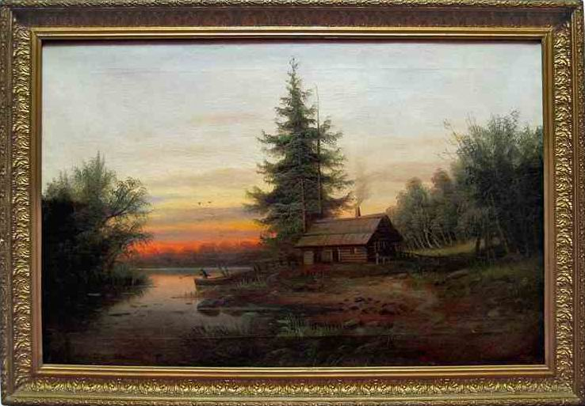
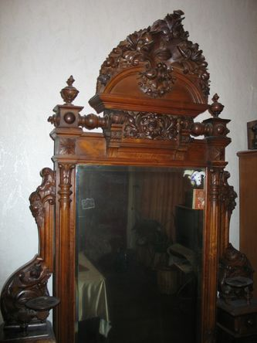
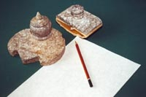

Slide 8
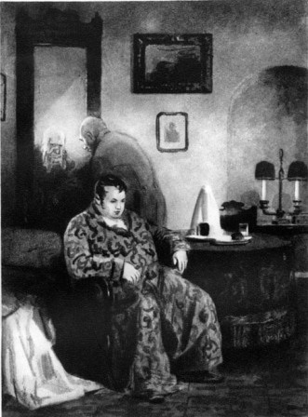

Slide 9
…зеркала, вместо того чтоб отражать предметы, могли бы служить скорее скрижалями для записывания на них по пыли каких-нибудь заметок на память.
Хочу у зеркала, где муть и сон туманящий, я выпытать ,куда вам путь и где пристанище...

Slide 10
Обломов что-то скрывает или скрывается?
ШИ́РМА. с немецкого-. щит, заставка, заслон; ширмы б. ч. делаются створчатые, складные, филенчатые или из рам, обитых тканью. История возникновения ширмы уходит в Китай, где она появилась в 7- веке и откуда была завезена в Европу, Это, пожалуй, самый необычный предмет из мебельной экзотики. На родине ширм, в Китае, их называют «фуи» или «пэнфен», «подвижная стена».
.Самое большое распространение ширма получила в 19-20 столетиях. Дизайнерское оформление жилых помещений той эпохи нуждалось в разделении на функциональные зоны, и ширмы прекрасно помогали в этом, скрывая за собой то, что не следовало выставлять на всеобщее обозрение.

Slide 11
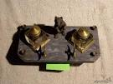
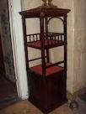
На этажерках, правда, лежали две-три развернутые книги, валялась газета, на бюро стояла и чернильница с перьями; но страницы, на которых развернуты были книги, покрылись пылью и пожелтели; видно, что их бросили давно; нумер газеты был прошлогодний, а из чернильницы, если обмакнуть в нее перо, вырвалась бы разве только с жужжаньем испуганная муха.
В

Slide 12
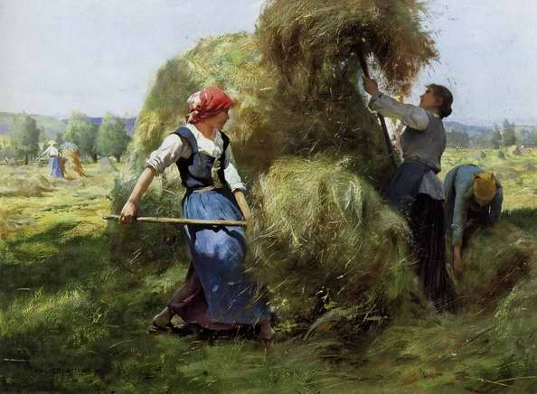
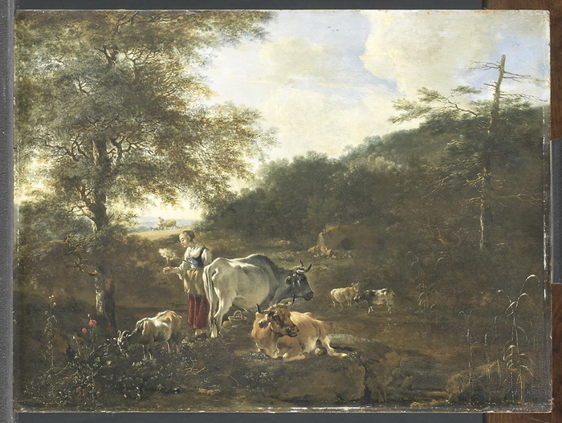
Почему в комнате Обломова не могут висеть такие картины?

Slide 13
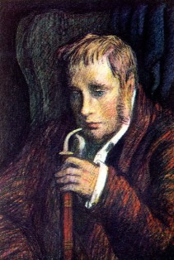
Первый халат представлял собой видоизмененную верхнюю одежду античных времен. У него был простой покрой: цельнокроеный кусок ткани, который с помощью одной лишь драпировки превращался в практичную верхнюю одежду. В средние века появились плащи, подпоясываемые для удобства узкими ремешками. Плащ оказался в условиях холодных и сырых средневековых замков вещью незаменимой. Когда в жилищах европейцев заметно потеплело (в XVII веке), древний фасон не был забыт и нашел свое отражение в облегченной домашней одежде — близком предшественнике современного халата.
А ведь у халата своя давняя история, и притом не одна.

Slide 14
Вторая волна популярности халатов накрыла Европу в конце XIX века вместе с модой на все восточное. Азиатские интерьеры, мебель, украшения и кимоно (азиатский вариант халата) заворожили пресыщенных европейцев .
Свою роль сыграл и тот факт, что в переводе с арабского языка «халат» означает «почетное платье». Поэтому считалось отнюдь не зазорным принимать в халате гостей, обедать в кругу друзей или прогуливаться по своему саду. Особенно халаты в восточном стиле полюбились молодым щеголям и кокеткам дворянских кровей. Уж они-то разбирались в халатах превосходно.

Slide 15
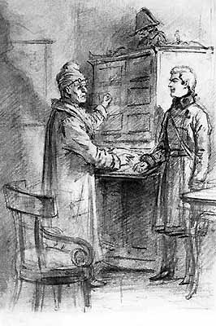
...дверь комнаты отворилась и вошел князь в белом колпаке и халате.
— Ах, сударыня, — заговорил он, — сударыня, графиня… графиня Ростова, коли не ошибаюсь… прошу извинить, извинить… не знал, сударыня. Видит Бог, не знал, что вы удостоили нас своим посещением, к дочери зашел в таком костюме

Slide 16
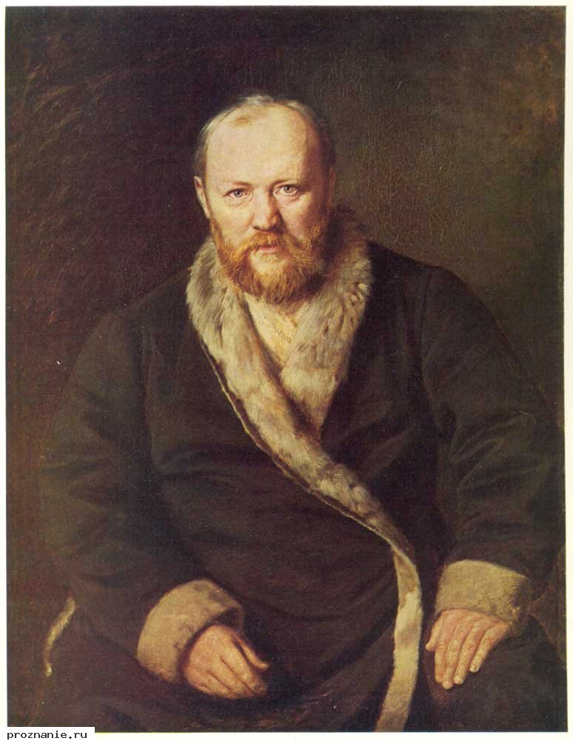
В России халат появился относительно недавно — в XVIII веке до нас, наконец, дошла мода из Европы на домашнюю одежду свободного покроя с широкими рукавами. Русское дворянство с удовольствием подхватило европейскую тенденцию, и уже к середине XIX века любую барскую особу уже сложно было представить себе в домашней обстановке без роскошного халата. Так халат в России стал своеобразным символом праздной жизни и бесконечной лени.

Slide 17
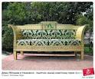
Диван в переводе с персидского: 1) собрание достойных мужей для обсуждения важных дел; 2) низкая мягкая мебель со спинкой для сидения и лежания.3).«сборник стихов одного поэта», с турецкого «диван» – государственный совет, а в Древнем Риме диваном называлась церемония вхождения на престол нового правителя. Весьма интересные переводы слова »диван« встречаются и в других языках Интересно, что слово«диван» можно переводить по-разному, но при этом перевод весьма далек от мебельной тематики.

Slide 18
